Slide 1
Массивы
Massv_A=[1,45,21,5,97]
Massiv_B=[‘skln’,’wefd’,’shfish’]
[56,35,13
Massiv_C= 15,68,78
86,65,6]

Slide 2
Массивы бывают:
Одномерные и двумерные
Динамические и статические

Slide 3
Алгоритмы сортировок
«Пузырьком», пузырьковая сортировка
Вставкой
Выбором
Шелла
Хоара
И др.

Slide 4
«Пузырьком», пузырьковая сортировка

Slide 5
Сортировка вставкой

Slide 6
Сортировка выбором

Slide 7
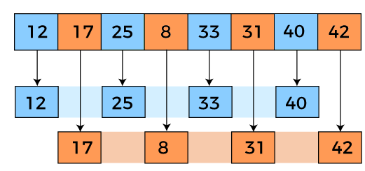
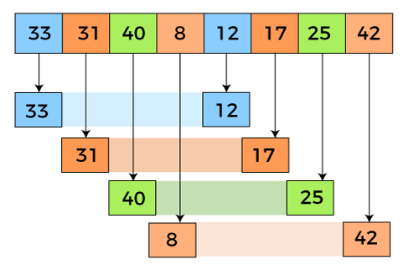

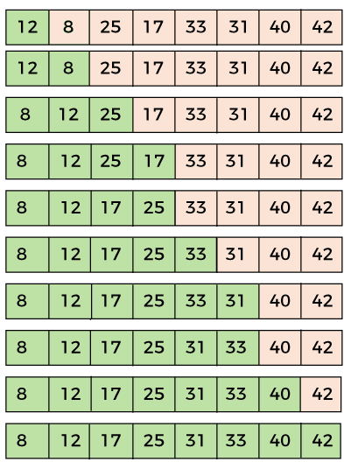

Сортировка Шелла

Slide 8
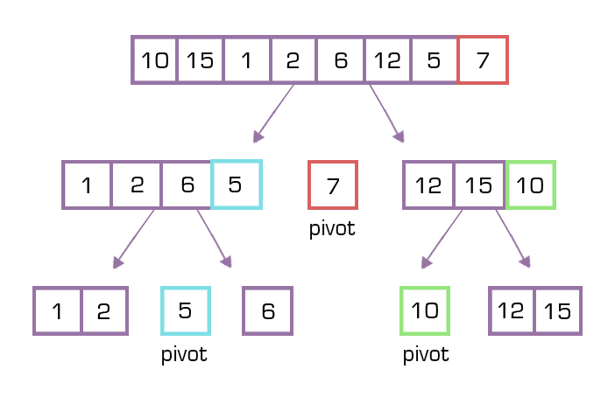
Алгоритм Хоара (быстрая сортировка)

Slide 9
Алгоритмы поиска
Линейный
Бинарный
Бинарный поиск в упорядоченном массиве
Бинарный поиск для монотонных функций
Бинарный поиск

Slide 10
Работа со списками в Python
ВАЖНО!
Взятие элемента по индексу:
как и во многих других языках, нумерация элементов начинается с нуля. При попытке доступа к несуществующему индексу возникает исключение IndexError. В Python также поддерживаются отрицательные индексы, при этом нумерация идёт с конца.
пример q=[3,1,4,5,12,4]
q[0]=3, q[3]=5, q[-1]=4, q[-2]=12
Срезы
В Python, кроме индексов, существуют ещё и срезы. item[START:STOP:STEP] - берёт срез от номера START, до STOP (не включая его), с шагом STEP. По умолчанию START = 0, STOP = длине объекта, STEP = 1. Соответственно, какие-нибудь (а возможно, и все) параметры могут быть опущены.
q[1:]=1,4,5,12,4, q[::-1]=4,12,5,4,1,3
q[2:4]=4,5

Slide 11
Работа со списками в Python
Для управления элементами списки имеют целый ряд методов. Некоторые из них:
append(item): добавляет элемент item в конец списка
insert(index, item): добавляет элемент item в список по индексу index
extend(items): добавляет набор элементов items в конец списка
remove(item): удаляет элемент item. Удаляется только первое вхождение элемента. Если элемент не найден, генерирует исключение ValueError
clear(): удаление всех элементов из списка
index(item): возвращает индекс элемента item. Если элемент не найден, генерирует исключение ValueError
pop([index]): удаляет и возвращает элемент по индексу index. Если индекс не передан, то просто удаляет последний элемент.
count(item): возвращает количество вхождений элемента item в список
sort([key]): сортирует элементы. По умолчанию сортирует по возрастанию. Но с помощью параметра key мы можем передать функцию сортировки.
reverse(): расставляет все элементы в списке в обратном порядке
copy(): копирует список

Slide 12
Работа со списками в Python
Кроме того, Python предоставляет ряд встроенных функций для работы со списками:
len(list): возвращает длину списка
sorted(list, [key]): возвращает отсортированный список
min(list): возвращает наименьший элемент списка
max(list): возвращает наибольший элемент списка

